Slide 1
Vuxnas matematiklärande - problemområden och strategier 31 mars 2022, Växjö
Hans Melén
ViS

Slide 2
Översikt
Hur har vuxenutbildningens villkor ändrats?
Hur ser resultaten ut?
Vad är specifikt för just vuxnas matematiklärande?
Angelägna utvecklingsområden ur olika perspektiv
Åtgärder

Slide 3
Hur ser det ut? Vad har förändrats? Totalt 400 000 deltagare i vuxenutbildning
Andel yrkeskurser ökar, grundläggande kurser och sfi minskar något
Andelen ej schemalagd undervisning (distans, flex) ökar från 13% till 27% under en tioårsperiod
Andelen kurser som bedrivs av annan utförare än huvudmannen ökar från 33% till 51% under samma period.
Andelen utomlands födda bland de studerande ökar från ca. 40 % till ca. 45 %
Andel studerande med funktionsvariation/svårigheter ökar
Kontinuerlig antagning , kortare kurstider
Resultaten oförändrade de senaste tre åren

Slide 4
VAD MENAR VI MED RESULTAT?
HUR DEFINIERAR VI OCH VAD ÄR MÄTBART??

Slide 5
Vilka resultat finns?
Betygsresultat
Resultat från nationella prov
Andel studieavbrott i olika kurser
Resultat från internationella undersökningar

Slide 6
Vilka uppgifter saknas/är problematiska?
Resultat i kommunens egenregi – upphandlad verksamhet
Resultat i olika studieformer (distans/flex/övrigt)
Provresultat (nationella prov) som ej redovisas

Slide 7
Betygsresultat 2020
KURS BETYG A,B,C, BETYG F
Alla kurser ca.40 % ca.10 %
Engelska 5 ca.35 % ca.20 %
Moderna språk ca.75 % ca. 15%
Matematik 2a ca. 10 % ca. 35 %
c.

Slide 8
NATIONELLA PROV 2018
KURS BETYG A,B,C, BETYG F
Engelska 5 30 % 12 %
Svenska 1 46 % 6 %
Matematik 2a 6 % 41 %
Matematik 4 21 % 29 %

Slide 9
Studieavbrott
Alla kurser knappt 20 %
Matematik 2a 39 %
Storstäder 26 %
Glesbygd 13 %

Slide 10
Piaac Program for the International Assessment of Adult Competencies
PIAAC – den internationella undersökningen av vuxnas färdigheter:
Vuxnas färdigheter står sig väl internationellt
Sverige ligger totalt sett över genomsnittet för de deltagande länderna i den internationella jämförelsen PIAAC när det gäller läsning och räkning och högt när det gäller problemlösning med hjälp av dator. Samtidigt är skillnaderna stora i befolkningen. En ganska stor del ligger på låg nivå inom dessa kunskapsområden
Mera fakta i artikel av Erik Mellander på www.visnet.se

Slide 11
Några resultatmässiga utmaningar
Matematikresultat jämfört med resultat för andra kurser
Hur är männens situation i vuxenutbildningen?
Deltagande –Avbrott- Betyg
Den grupp som presterar lägst i PIIAC – hur når vi och stöttar dem?
Intressanta skillnader mellan kommuner och mellan olika typer av områden
Hur kommer betygsresultaten att påverkas av nyligen genomförda förändringar i styrdokumenten?

Slide 12
Vad är vuxenspecifikt?
Organisatoriskt perspektiv (mindre undervisningstid, kortare kurstid, kontinuerlig antagning, vuxenutbildningens marknad
Lärarperspektiv (stora skillnader i bl.a. studievana, förkunskaper och tidigare erfarenheter, begränsad tillgång till forskning om vuxnas lärande, lärarutbildning som behandlar vuxenutbildningens särart lite eller inte alls)
Individperspektivet (större behov av sammanhang och mening, tidigare misslyckanden i bagaget)
Matematikperspektiv (vilken matematik behöver vuxna, hur ser kursplanerna ut? Vilka matematikkunskaper behövs i yrkesutbildningar och arbetsliv?)

Slide 13
Problemområden
Kartläggning av studievana, förkunskaper, motivation och särskilda behov
Vetenskaplig grund och beprövad erfarenhet – hur blir det verklighet?
Forskning om och utvärdering av samband mellan studietid-resultat
och mellan studieform-resultat

Slide 14
åtgärder
Mera forskning och kommunikation forskare- skolledare-lärare
Angripa problemen från flera håll, betrakta helhetsbilden
Utveckla studerandes medvetenhet om sitt eget lärande
Arbeta för en bättre överensstämmelse mellan den studerandes erfarenheter/förutsättningar/ambition och val av studieform (klassrum/distans , kurslängd m.m.)
Arbeta för ett ökat inflytande och ansvarstagande kursdeltagarna

Slide 15
Två organisationer – ALM och ViS
ALM – Adults Learning Mathematics
ViS – Vuxenutbildning i Samverkan

Slide 16
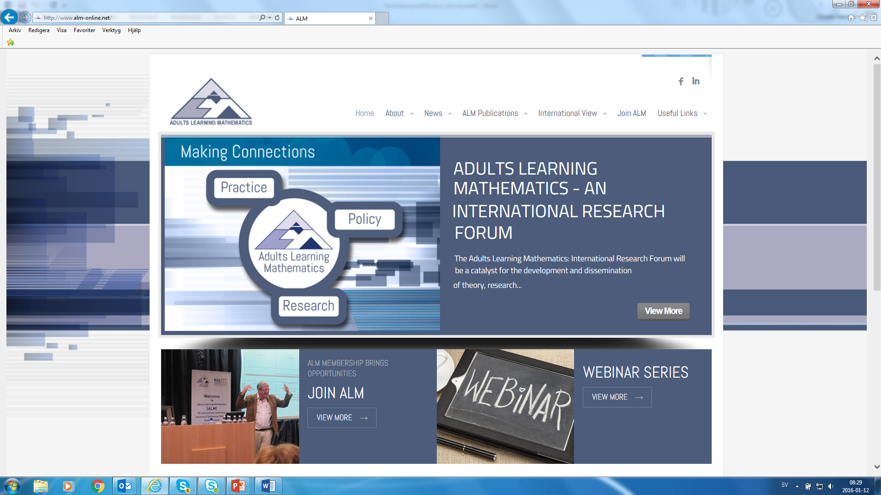
ALM (Adults Learning Mathematics) Läs mer om konferensen på www.alm-online.net

Slide 17
ViS-matematik
Ett nätverk för matematiklärare som arbetar med vuxna
www.visnet.se/natverk/matematiklarande

Slide 18
Aktuella konferenser
25 november kl.14-16: Webbseminarium om nyheter som berör matematikkurserna. ViS arrangerar, Skolverket medverkar, ingen deltagaravgift.
17 februari: Grundläggande matematik, kartläggning, delaktighet och inflytande
31 mars-1 april 2022,Växjö: Matematikbiennalen
5 april 2022, Stockholm: ViS årliga konferens, matematiknätverket medverkar på temat ”Vetenskaplig grund och beprövad erfarenhet”
25-26 april 2022, Köpenhamn: Nordisk konferens om vuxnas matematiklärande. NVL arrangerar med ViS-matematik som medarrangör

Slide 19
Den goda vuxenutbildningen i matematik- Hur skulle den kunna se ut?
Starkare statlig styrning för nationell likvärdighet
Egen läroplan
Kurs för vuxna bl.a. innehållande delar av matematik 1 och matematik 2 ”Medborgarmatematik”
Bättre stöd till den studerande att utveckla sin lärandeprocess

Slide 20
Lärarutbildning med inriktning mot vuxnas lärande
Mera forskning och fördjupad kommunikation med forskare
Större utbud av kompetensutveckling
Rätt kurs/nivå/studieform för varje vuxenstuderande

